Slide 1
Co s psychologií?
Co bych o ní řekl svým dětem

Slide 2
Moje výpověď o oboru psychologie je současně i výpovědí o mně: jak jsem se k ní dostal, co mne na ní zaujalo a co si z ní vybral.
Cesta ke studiu bývá složitá: začal jsem na VŠZ (veterině), protože si to přáli rodiče (jako smysluplnou profesi); utekl jsem v 1.ročníku, pak dělník u Vodohospodářských staveb.
Studoval jsem psychologii proto, že neotevřeli první zvolený obor na FF – dějiny umění.

Slide 3
Od 1.ročníku (1965) jsem chtěl jet studovat do USA
Na oboru mne zaujala vědeckost – jako konstrukce něčeho. Obecná a sociální psychologie.
Na práci s pacienty/ klienty (psychologie je „pomáhající obor“) jsem neměl odvahu. Bral jsem jej jako něco, na co nemám lidské zkušenosti a morální právo….
Stipendium v USA : 1968 – 70, diplom Master of Arts. Nastavení představy o vědeckých laťkách, ale i vlastní omezení-neukázněnost. Dva metráky knih….

Slide 4
Psychologie: věda o vnímání, myšlení, prožívání a chování lidí, o jejich výtvorech. Psychologie: obecná, sociální, vývojová, evoluční, srovnávací – pak již úzce specializované obory. Je prostě o všem, co se týká lidí.
Můj zájem: kognitivní psychologie. Vnímání, usuzování, rozhodování. Proto i zájem o prostředí – psychologie v architektuře. Učím ale praktické téma: „řízení lidských zdrojů“.

Slide 5
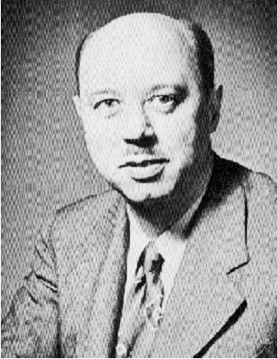
Egon Brunswik (1903 1955):
vnímání

Slide 6
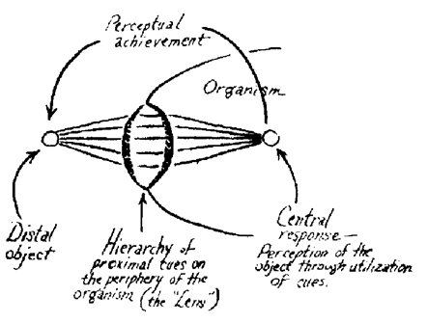
Brunswikův „čočkový model“ vnímání

Slide 7
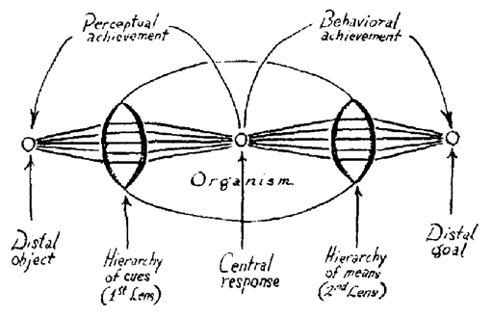
„Čočkový model“ vnímání a chování (Brunswik a E. C. Tolman)

Slide 8
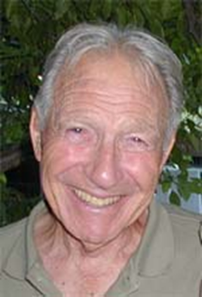
Kenneth R. Hammond
(1917 - 2015):
usuzování a rozhodování

Slide 9
Funkční analýzy;
korespondenční teorie pravdy
Hammondova teorie
Kognitivního
kontinua
Rozpoznávání strukturních
Vzorců;
koherenční teorie pravdy

Slide 10

Stanislaw Lem:
(Suma technologie)
„Ze vjemu se stává informace až tehdy,
když jí umíme připsat nějaký význam.
Význam je ovšem dán kontextem a ten
se stále mění.“

Slide 11
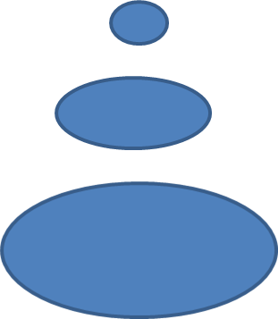
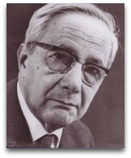
Analyzují se explicitní (tangible) informace,
jejichž význam je na kontextu méně závislý
Michael Polanyi
Intuice dobře pracuje s „implicitními“ (tacit)
Informacemi,
jejichž význam závisí na prostředí

Slide 12

Člověk: osobnostní rysy, kognitivní procesy, hodnoty a rizika,
volba nástrojů a strategií pro jednání a chování
O jaký úkol jde: jeto „puzzle nebo problém“?
Nový nebo rutina, nejčastější chyby
a závažnost důsledků,
složitost věcná či dynamická
Situace, okolnosti: sám nebo v týmu,
Stres a důsledky (život – smrt)

Slide 13
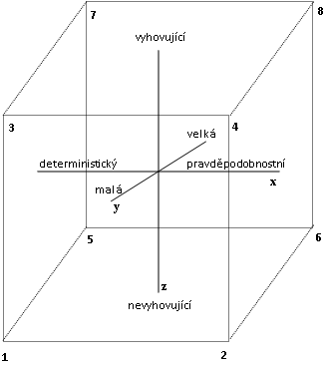
Využití: 3 D typologie manažerů v personalistice (Kostroň 1976)
Osobnost (z)
Způsob vnímání a jednání (x)
Typ prostředí (y)

Slide 14
Co umíme?
Člověk: o pozorovatelném chování „člověka“ a některých příčinách jeho chování víme hodně; umíme leccos pojmenovat a pojmy třídit do typologií. Práce s konkrétními klienty obvykle je úspěšná, i když pracuje jen s hypotézami a individuální zkušeností . Objevovat skutečné příčiny dušeních a tělesných problémů, které psychologie řeší, často přesahuje její odbornost (výzkum v lékařských vědách je klíčový).
O jaký úkol jde: o třídění intelektových úkolů existuje literatura. O tom, kdo má na jakou práci vlohy, je více teorií, spousta výzkumu a v praxi se poznatky uplatňují při výběrech (kompetenční modely)

Slide 15
Co neumíme?
Situace, okolnosti: obecně přijímanou psychologickou „teorii o vnějších prostředích“ nemáme (Hammond: formuloval ji na základě formálních vlastností informací, které vnímáme). Teorie „situací“ existuje. Myslím, že oboje se dosti nevyužívá, je to příliš složité k využití a navíc i „mezioborové“.
Špatně odhalujeme příčinné souvislosti.
Zůstáváme u popisu jevů (vnějších příznaků),
Neumíme vidět vzájemné působení ne zjevných procesů.
Smékal: „psychologie je jediná věda, kde se nedá nic zobecnit“.

Slide 16
Příklad 1:
Rozhodování mezi variantami strategického chování firmy. Pokud zůstaneme převážně v rovině ekonomie (růst organizace a zisk), je to vždy problém, ale zvládnutelný (jedna dimenze).
Pokud bereme ekonomii jako prostředek a její smysl vidíme v dlouhodobé (udržitelnosti) rozvoje společnosti a přírody, jsou cíle ve vzájemných konfliktech a (včasná a demokratická) dohoda o tom, co dělat, téměř nemožná. Viz „Řecko“, viz
„efektivnost zdravotnické techniky“.

Slide 17
Příklad 2
Celostní lékařství: stejná závažnost somatických, psychologických a sociálních vlivů při stanovování diagnózy a terapie (příběh prof. Teufla, Vídeň)

Slide 18
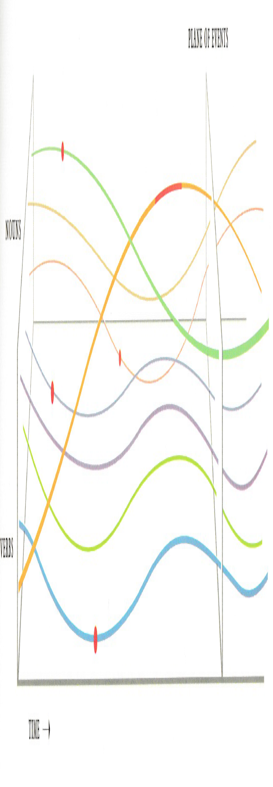
Co s tím? Transformace statických představ („fotek“) do dynamických („film“).
Jev je vždy jen část širšího příběhu.

Slide 19
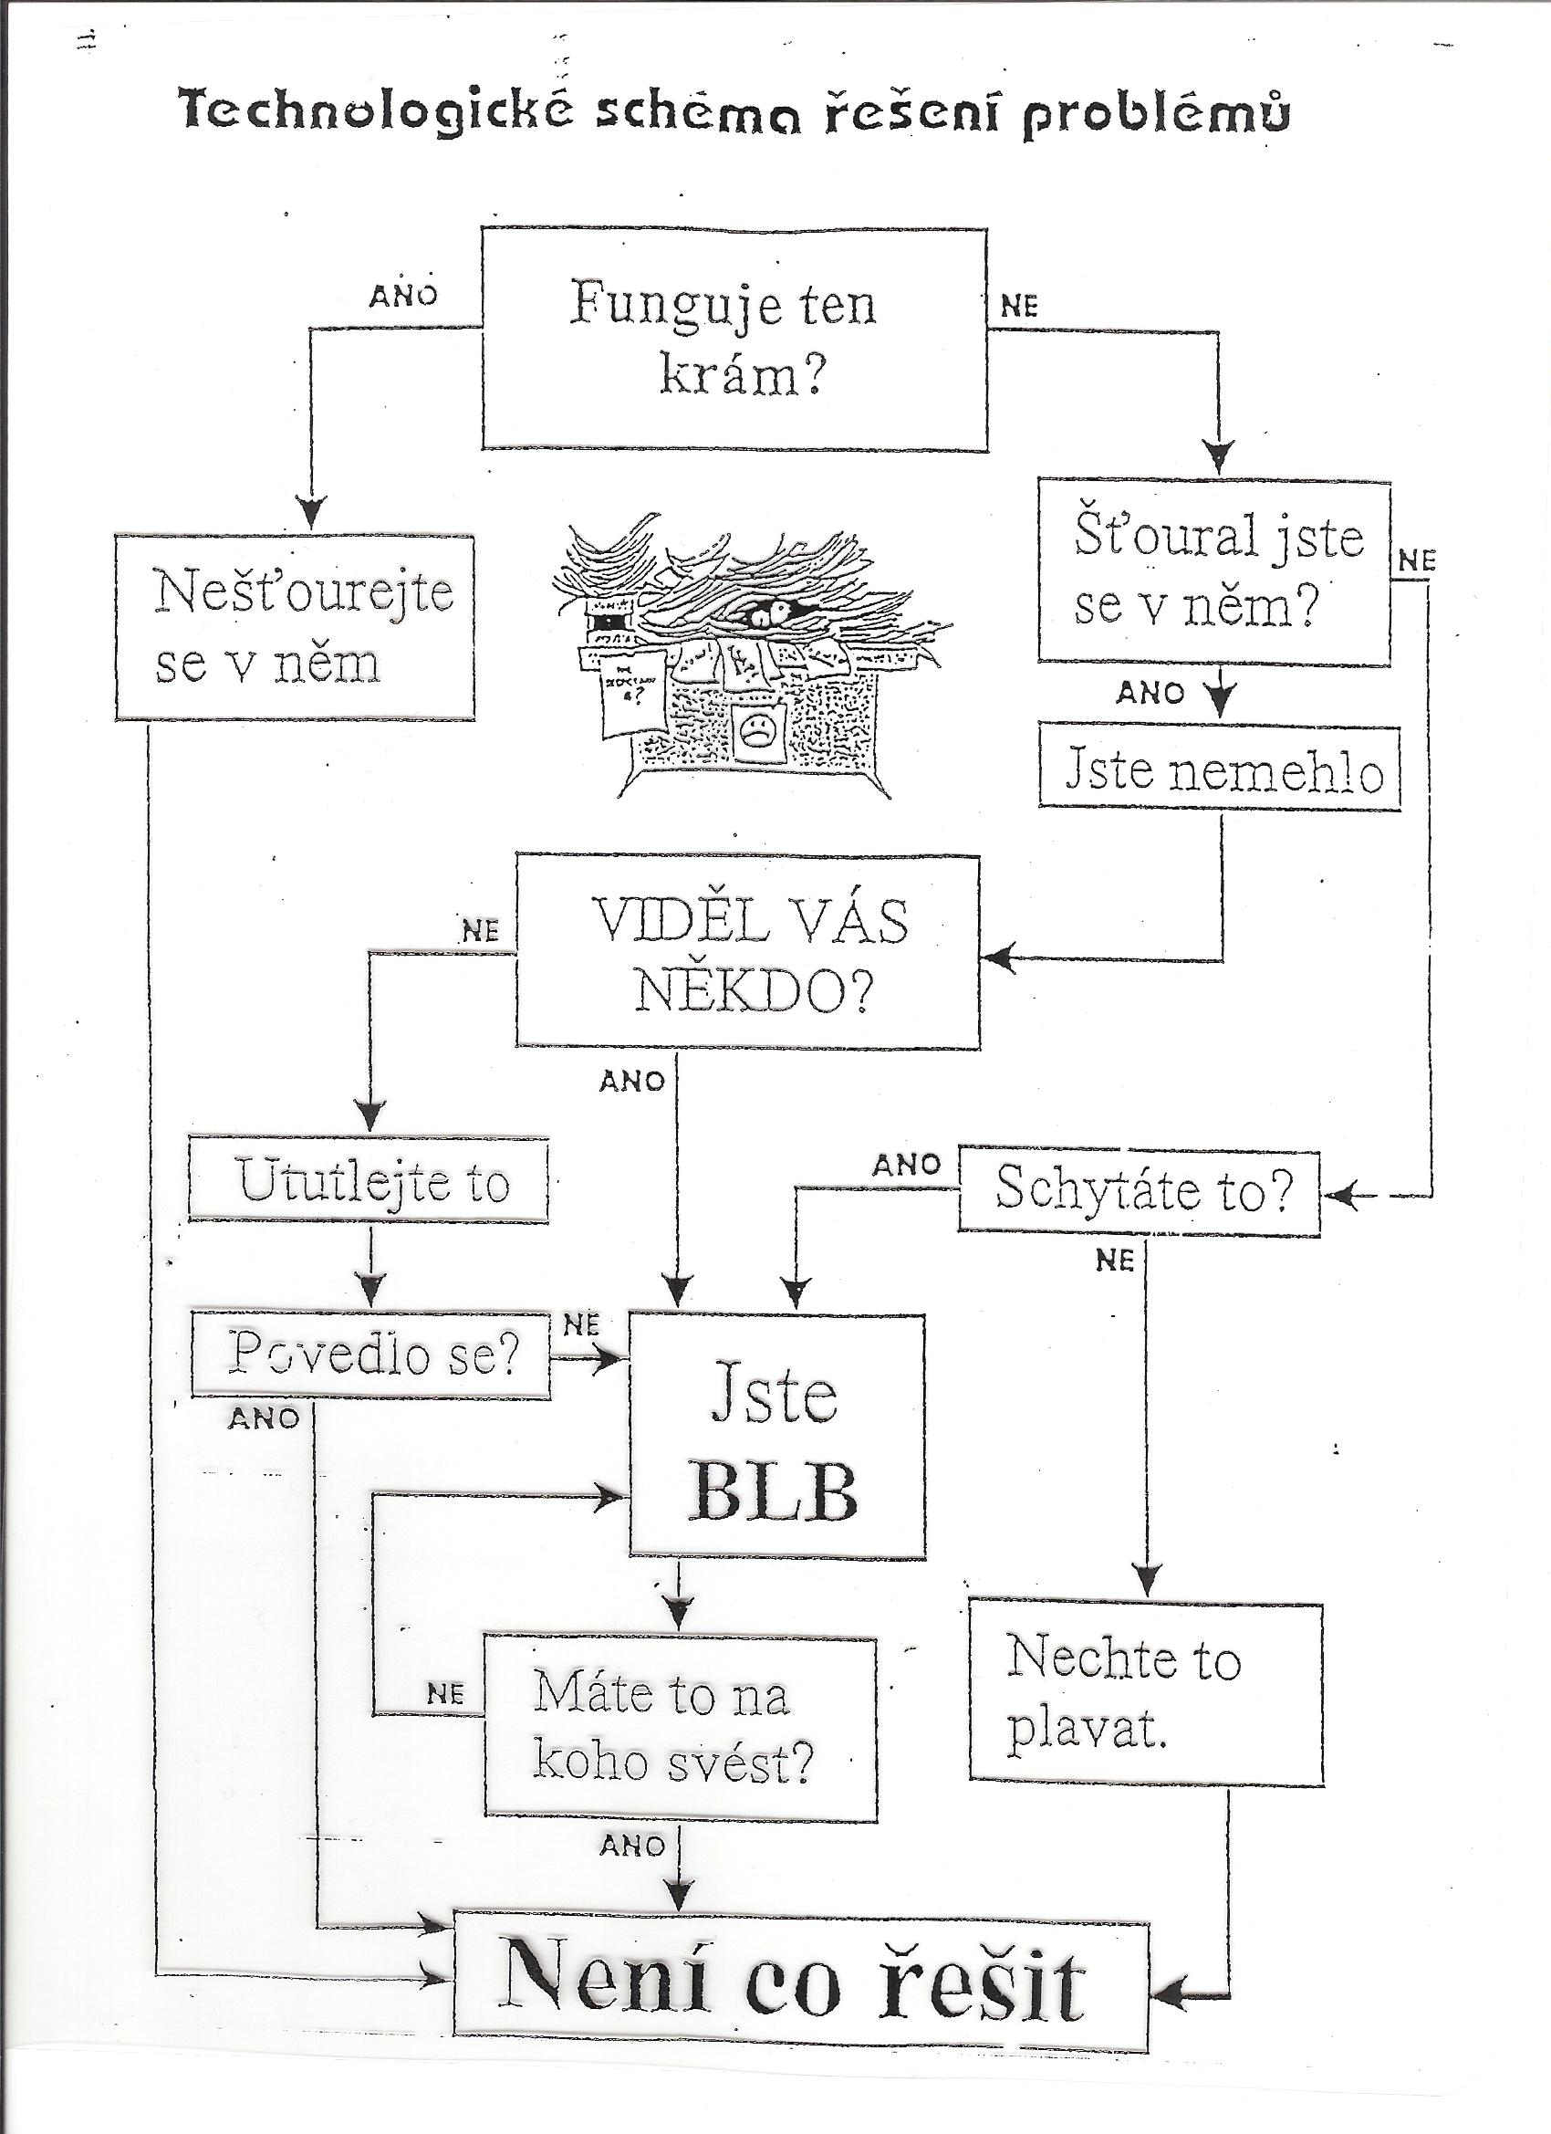

Slide 20
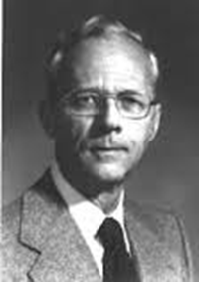
Systémově dynamické myšlení: způsob, jak porozumět skryté struktuře příčin a následků
pomocí nakreslení problému v podobě schématu se zpětnovazebných smyčkami procesů.
Správnost pochopení nakresleného problému ( strategií jeho možných řešení)
se pak testujeme simulačními programy (např. Vensim).
Jde o způsob myšlení, který je mezioborový (dynamika a změny jsou všude).
Nové „esperanto“ badatelů.
Jay Weight Forrester

Slide 21
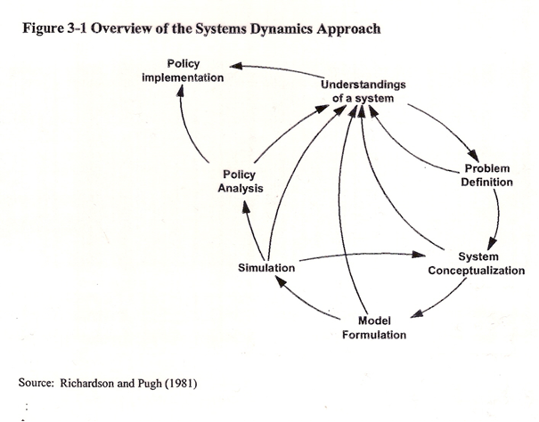

Slide 22
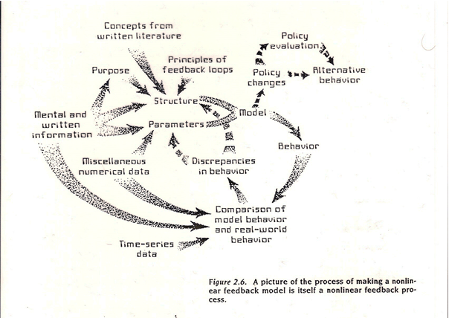

Slide 23
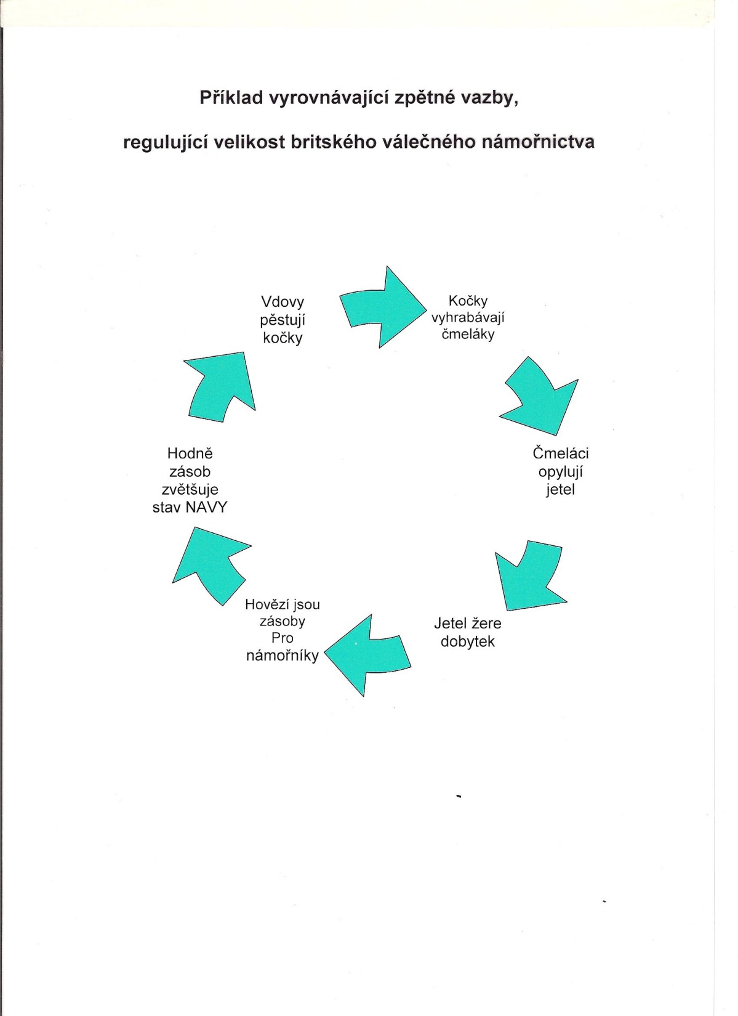

Slide 24
Změna paradigmatu uvažování:
Nahrazení jedné „objektivní“ pravdy možností více „souběžných“ pravd, nutí k rozrůznění „Okolností, situací“ na makrokosmos, mezokosmos a mikrokosmos
a jako ve fyzice a domyslet, kde platí jaké typy poznatků (zákonů; Brunswik: bez „teorie prostředí“ psychologie není kumulativní věda) a jaké jsou vhodné metodologie výzkumu.

Slide 25
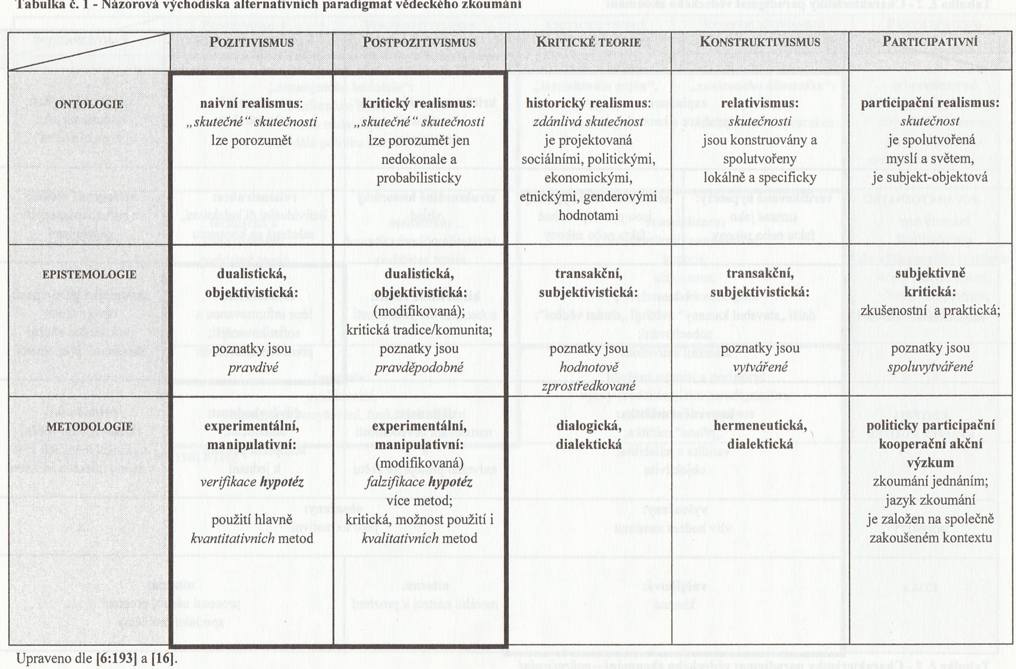

Slide 26
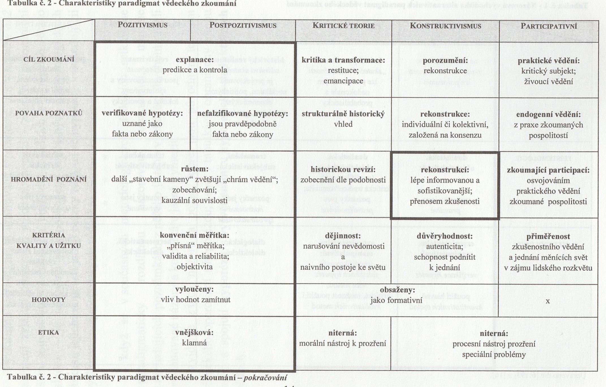

Slide 27
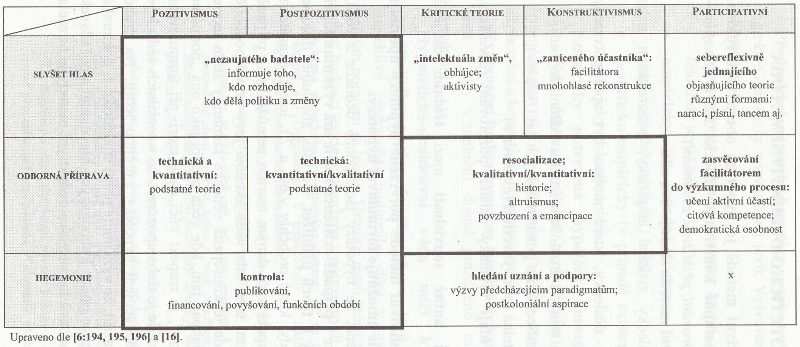
Převzato z knihy Hubík Stanislav (2006) „Hypotéza“

Slide 28
Dopis Alberta Einsteina dceři Lieserl:
„…Existuje extrémně mocná síla, pro kterou zatím věda neobjevila formální vysvětlení. Je to síla, která zahrnuje a řídí všechny ostatní síly a dokonce je obsažena ve všech fenoménech, které operují ve vesmíru ale přesto jsme ji nedokázali identifikovat. Tato univerzální síla je láska. Když vědci hledali sjednocující teorii vesmíru, zapomněli na nejmocnější, nespatřenou sílu. Láska je světlo, které osvětluje ty, co ho dávají a dostávají. Láska je gravitace, protože způsobuje, že jsou někteří lidé přitahováni k ostatním….“
„…Tato síla vše vysvětluje a dává životu smysl. Je to proměnná, kterou jsme příliš dlouho ignorovali možná proto, že se lásky bojíme, jelikož je to jediná energie ve vesmíru, jíž se člověk nenaučil podřídit své vůli….“
„….Abych lásku učinil viditelnou, jednoduše jsem zaměnil hodnotu ve své nejslavnější rovnici. Pokud bychom namísto E = mc2 akceptovali, že energie k vyléčení světa může být získána skrze lásku násobenou čtvercem rychlosti světla, došli bychom k závěru, že láska je nejsilnější existující silou, protože nemá žádný limit….“

Slide 29
Vzdal jsem to: nejsem dost pilný a ztratil jsem mnoho času děláním jiných věcí.
Podle mne tedy teoretická psychologie, jako celek, nemá nástroje
k odpovídání obecných otázek, jaké si na začátku uložila.
Nejspíše proto dojde k ještě hlubší dezintegraci oboru na dílčí specializace,
svázané s jinými obory, které řeší společná (konkrétní) témata vhodně zvolenými
metodologiemi.
Témata, kterými se psychologie zabývá (a s ostatními vědami hledá jejich pochopení)
Je třeba nějak hierarchicky uspořádat (asi jako Maslowovu pyramidu potřeb).

Slide 30
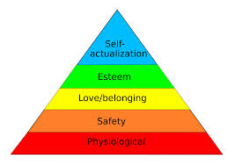
Pyramida potřeb podle Abrahama Maslowa.
Základní je asi otázka vysvětlení fungování (a vzniku) vědomí.
(O tom viz 9 neurologů na www.ted.com „How does my brain work?“
Daniel Wolpert, Antonio Damasio a další. o kvantové teorii vědomí viz
Robert Penrose, David Hameroff a další.
Další vrstvy bych měl odvodit z následujícího obrázku

Slide 31
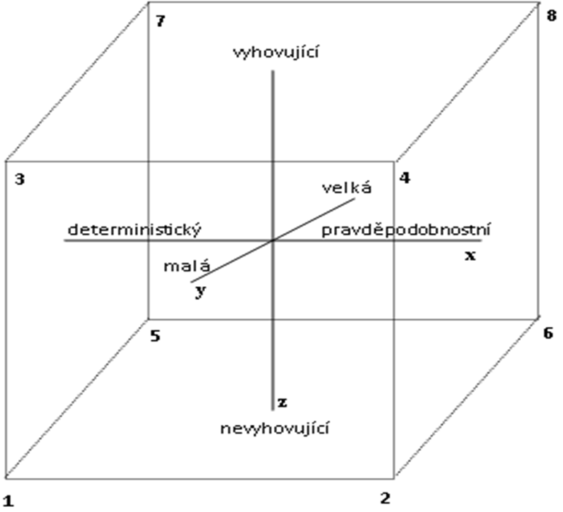
Schéma „3D Psychologie“
Kvantová teorie, jako metafora, se může začít uplatňovat v osmi rozích krychle,
to znamená v extrémních, málo četných případech (mikro a makrosvět).
Uprostřed platí klasická vysvětlení (Newtonovská fyzika; mezosvět).

Slide 32
Ve věku počítačů, umožňujících např. simulace působení
a zobrazování vztahů (procesů), začíná být obecná psychologie
skutečně dobrodružství.
červen 2015, L.K.

